Slide 1
La Base Chimique du Vivant
Une progression des molécules simples jusqu'à l'organisme complet
1
Les Composants de Base
Molécules organiques simples: acides aminés et sucres simples Macromolécules biologiques: protéines, lipides et ADN
2
Les Organites Cellulaires
• Mitochondries: production d'énergie • Réticulum endoplasmique et appareil de Golgi: synthèse et transport • Noyau: protection et gestion de l'information génétique
3
La Cellule et sa Membrane
• Structure: membrane, cytoplasme, noyau, organites • Types: cellules musculaires, nerveuses et épithéliales • Membrane plasmique: bicouche phospholipidique avec protéines périphériques et glycocalyx
4
Les Tissus
Organisation en tissus spécialisés: épithélial, conjonctif, musculaire et nerveux
5
Les Organes
Structures spécialisées comme l'estomac (digestion) et le foie (métabolisme et détoxification)
6
Les Systèmes d'Organes
Coordination des organes en systèmes fonctionnels comme le système digestif et le système nerveux
7
L'Organisme Complet
Coordination harmonieuse de tous les systèmes pour maintenir l'homéostasie

Slide 2
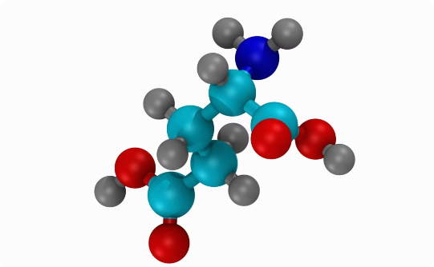
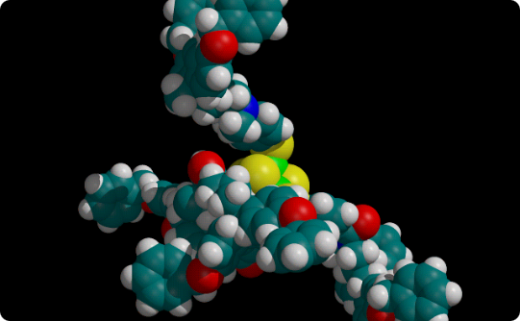
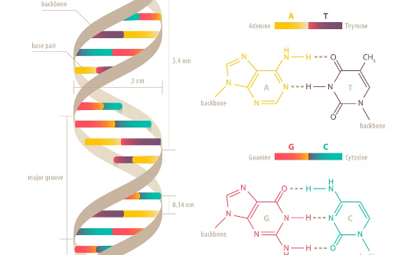
La Base Chimique du Vivant
Molécules Organiques Simples
Macromolécules Biologiques
L'ADN
Les acides aminés et les sucres simples constituent les éléments fondamentaux de la matière vivante.
Les protéines et les lipides forment des structures complexes essentielles au fonctionnement cellulaire.
Support de l'information génétique, l'ADN est crucial pour la synthèse des protéines et le fonctionnement cellulaire.

Slide 3
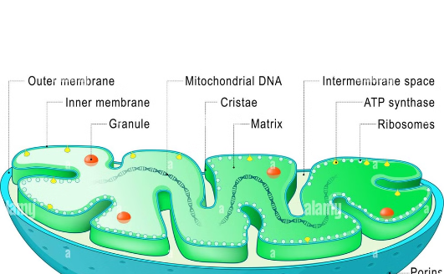
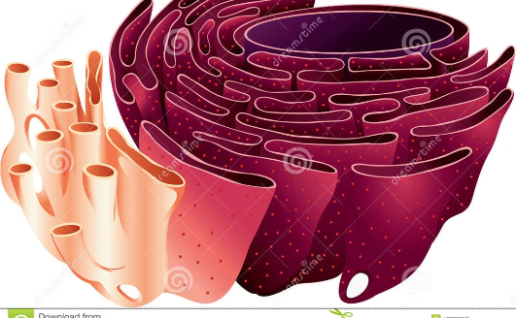
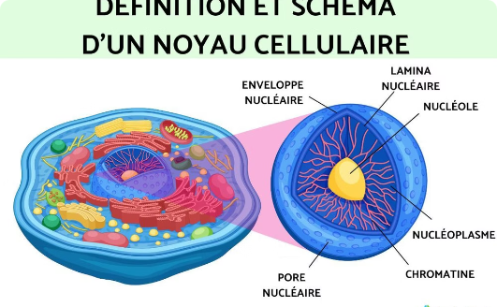
Les macromolécules et les organites
Les organites intracellulaires sont des compartiments spécialisés essentiels au fonctionnement cellulaire.
Les mitochondries
Le réticulum endoplasmique et l'appareil de Golgi
Le noyau
Véritables centrales énergétiques de la cellule, elles produisent l'ATP par respiration cellulaire
Centre de contrôle cellulaire qui renferme et protège l'information génétique
Un système sophistiqué de synthèse et de transport des protéines dans la cellule
Ces organites travaillent en parfaite coordination pour maintenir l'équilibre vital de la cellule.

Slide 4
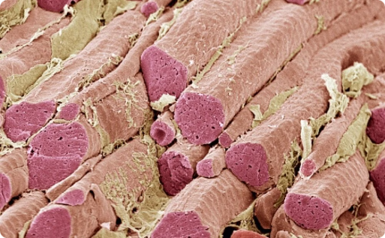
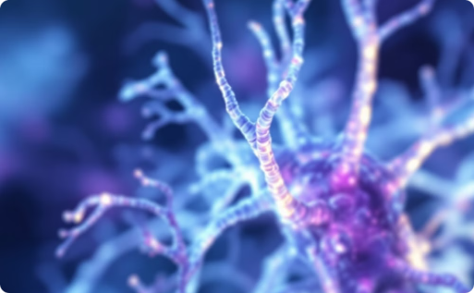
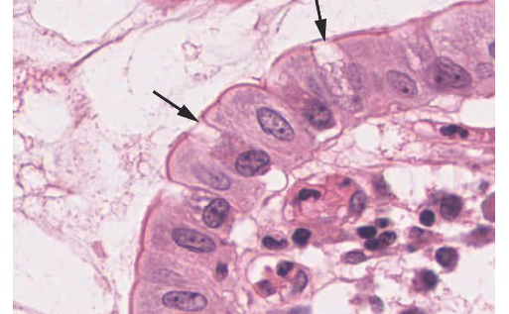
Les cellules : L'unité fonctionnelle de base
Les cellules constituent l'unité structurale et fonctionnelle fondamentale de tout organisme vivant. Chaque type cellulaire développe une structure spécialisée selon sa fonction spécifique.
Cellules Musculaires
Cellules Nerveuses
Cellules Épithéliales
Spécialisées dans la contraction et le mouvement, ces cellules allongées contiennent de nombreuses fibres musculaires
Adaptées à la transmission des signaux nerveux grâce à leurs prolongements spécialisés
Organisées en couches protectrices étanches, assurant la protection et l'absorption des nutriments
Ces spécialisations résultent de l'expression différentielle des gènes dans chaque type cellulaire.

Slide 5
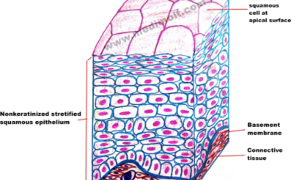
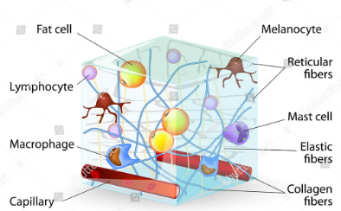
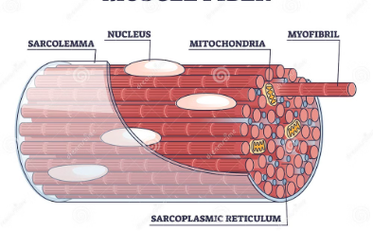
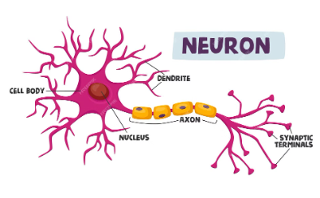
Les tissus : L'assemblage des cellules
Les tissus sont des ensembles de cellules spécialisées qui coopèrent pour accomplir des fonctions spécifiques dans l'organisme.
Tissu Épithélial
Tissu Conjonctif
Tissu Musculaire
Tissu Nerveux
Forme des couches protectrices qui couvrent les surfaces et les cavités du corps
Assure le soutien et la connexion entre les différentes structures corporelles
Composé de cellules contractiles permettant le mouvement du corps
Constitué de neurones assurant la transmission rapide des signaux dans l'organisme

Slide 6
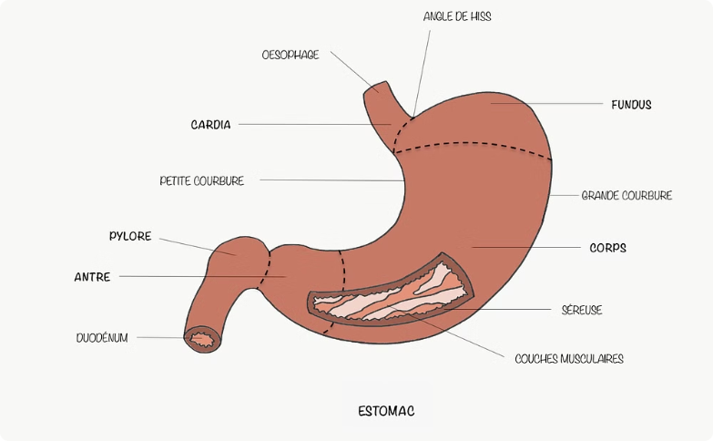
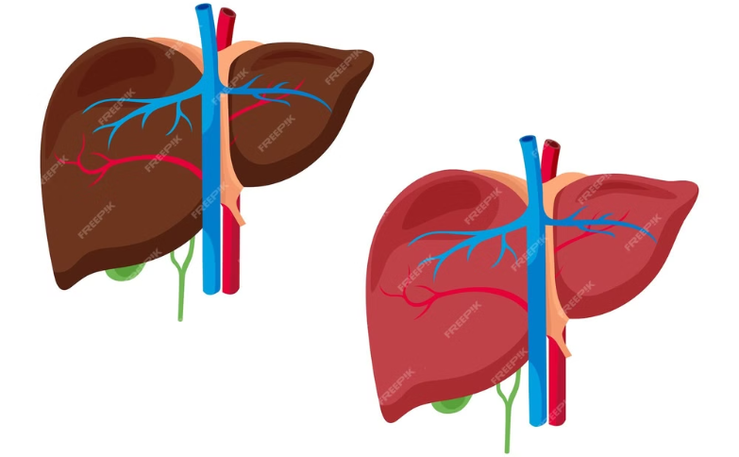
Les organes : Une fonction spécialisée
Les tissus s'assemblent pour former des organes, qui accomplissent des fonctions spécifiques et complexes dans l'organisme.
L'estomac
Le foie
Composé de tissus musculaires, conjonctifs, épithéliaux et nerveux, cet organe joue un rôle crucial dans la digestion des aliments.
Organe vital qui assure le métabolisme des nutriments et la détoxification de l'organisme.

Slide 7
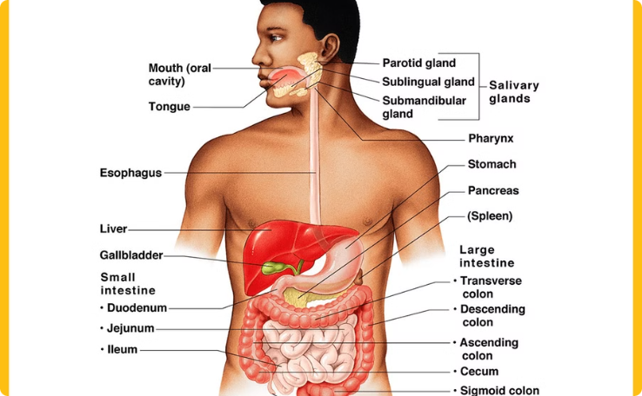
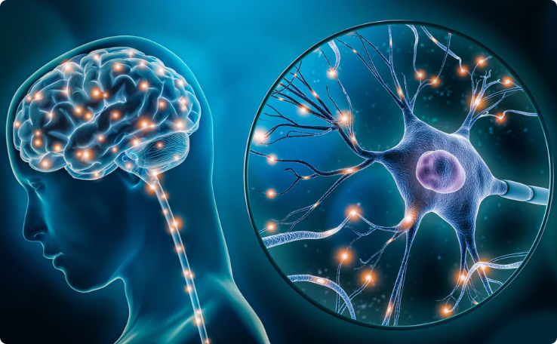
Les systèmes d'organes : La coordination fonctionnelle
Le système digestif
Le système nerveux
Un ensemble coordonné d'organes incluant la bouche, l'œsophage, l'estomac, l'intestin grêle, le foie, et le gros intestin, travaillant ensemble pour transformer les aliments en nutriments assimilables.
Un réseau complexe d'organes et de tissus assurant la coordination des réponses rapides et la communication interne dans l'organisme.
Les organes qui collaborent pour remplir une fonction physiologique globale forment un système d'organes, chacun jouant un rôle essentiel dans le maintien de la vie.

Slide 8
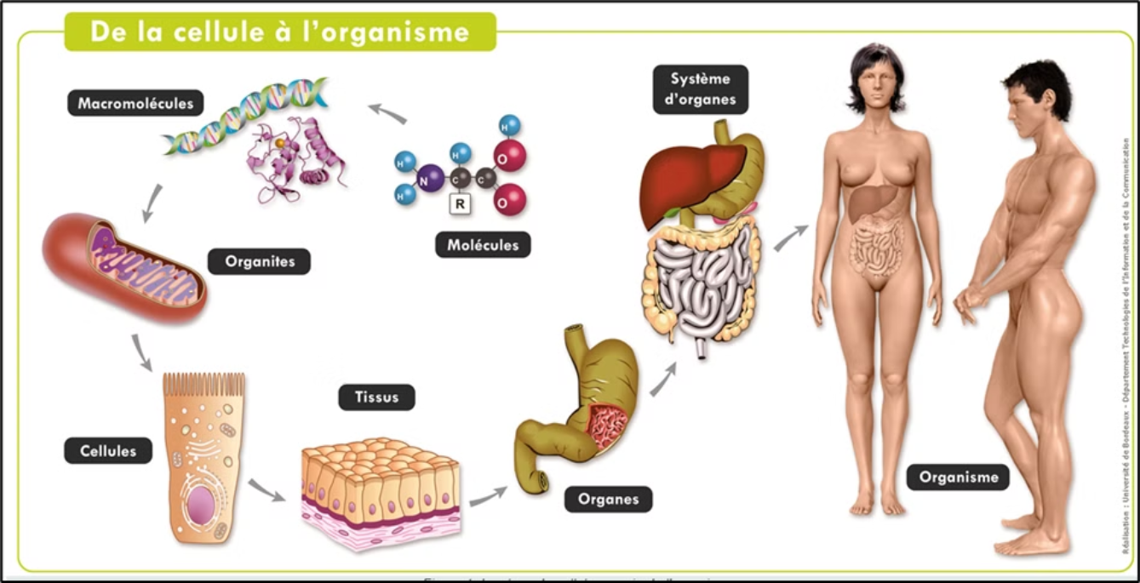
L'Organisme : Une Entité Autonome et Coordonnée
Ces systèmes travaillent en synergie pour maintenir l'homéostasie, permettant à l'organisme de fonctionner comme une entité autonome capable d'interagir efficacement avec son environnement.

Slide 9
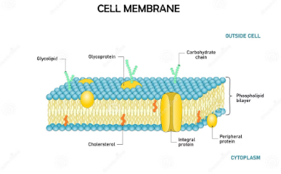
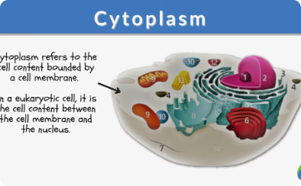
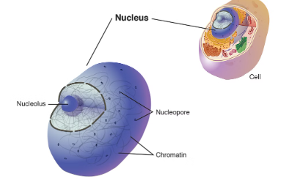
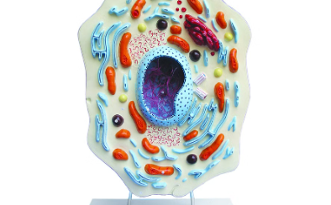
La theorie cellulaire
La cellule est l'unité structurale et fonctionnelle de base de tout organisme vivant. Découvrons ses composantes essentielles :
La membrane cellulaire
Le cytoplasme
Le noyau
Les organites
Milieu intracellulaire où se trouvent les organites et où se déroulent les réactions métaboliques
Centre de contrôle de la cellule, contenant le matériel génétique sous forme d'ADN
Structures spécialisées telles que les mitochondries ou le réticulum endoplasmique, qui remplissent des fonctions spécifiques essentielles
Délimite la cellule et assure les échanges entre l'intérieur et l'extérieur

Slide 10
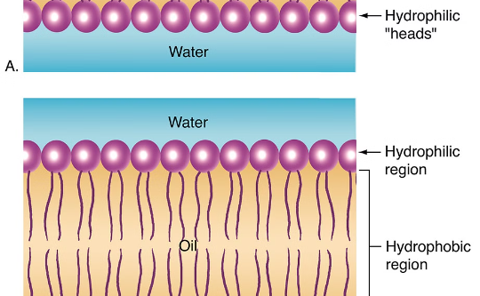
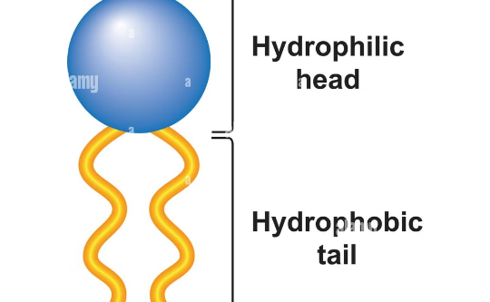
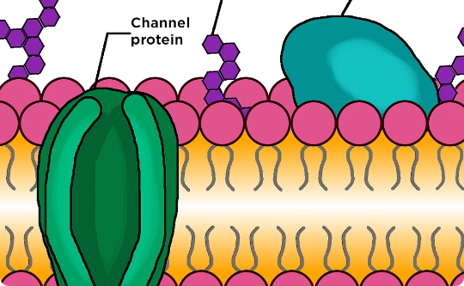
Structure de la membrane plasmique et ses composants
La bicouche phospholipidique
Structure des phospholipides
Fonction de la membrane
Une barrière semi-perméable constituée de deux couches de phospholipides, séparant le milieu intracellulaire du milieu extracellulaire.
Composés de têtes hydrophiles orientées vers l'extérieur (milieux aqueux) et de queues hydrophobes orientées vers l'intérieur, créant une zone imperméable.
Agit comme une barrière sélective, permettant le passage contrôlé de certaines molécules tout en maintenant l'intégrité cellulaire et supportant les protéines membranaires.

Slide 11
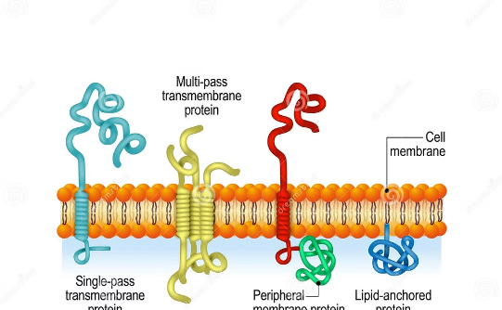
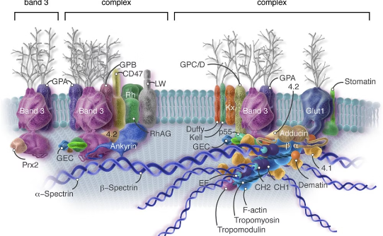
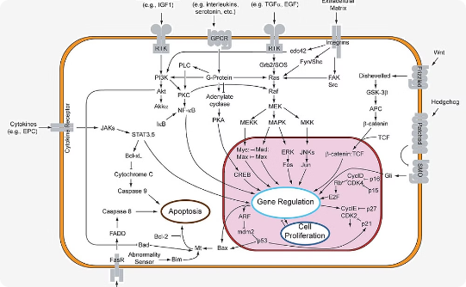
Protéines périphériques
Position membranaire
Support structurel
Signalisation cellulaire
Attachées à la surface interne ou externe de la membrane, sans traverser la bicouche phospholipidique
Interaction avec le cytosquelette pour assurer la stabilité et maintenir la forme de la membrane cellulaire
Rôle essentiel dans la transmission des signaux entre l'extérieur et l'intérieur de la cellule

Slide 12
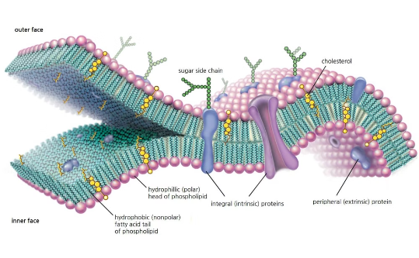
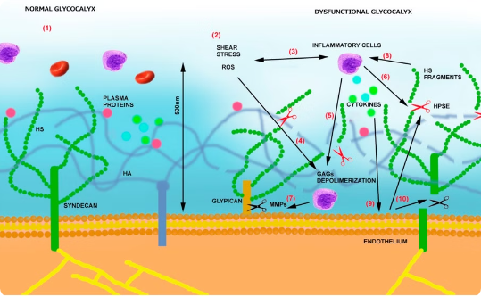
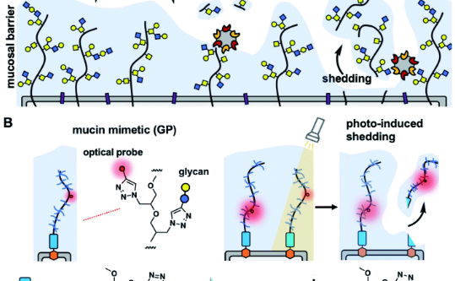
Les sucres et le glycocalyx
Structure du Glycocalyx
Rôle Protecteur
Reconnaissance et Adhésion
Sur le feuillet externe de la membrane plasmique, on retrouve des glucides (glycoprotéines et glycolipides), formant une couche protectrice appelée glycocalyx. Ces sucres se lient aux protéines ou aux lipides de la membrane de façon asymétrique.
Le glycocalyx agit comme un bouclier protecteur, défendant la membrane contre les agressions mécaniques et chimiques, notamment les chocs physiques et les enzymes digestives.
Le glycocalyx permet la reconnaissance entre cellules et facilite l'adhésion cellulaire, jouant un rôle crucial dans les interactions cellule-cellule et avec la matrice extracellulaire.

